Slide 1
Mapas de calor con Hotjar
Business
Meeting
20.08.21
By Iván Cetina
Kickoff Meeting
Business
Meeting

Slide 2
01
Mapas de calor
20.08.21
Business
Meeting
Kickoff Meeting

Slide 3
¿Qué es un mapa de calor?
Un mapa de calor (heat map) es una técnica de visualización de datos que mide la magnitud de un fenómeno en colores.
El mapa de calor web de una página muestra qué elementos o áreas de ésta presentan más interés e interacción para el usuario.

Slide 4
¿Cómo se realizan?
Se reúne un determinado número de usuarios, se observan cómo interactúan mientras navegan por un sitio web, se les puede hacer rellenar un cuestionario y finalmente se analizan estas observaciones y respuestas.

Slide 5
¿Cuales son sus beneficios?
Saber lo que hace el usuario mientras navega, adónde dirige su mirada, qué partes de la página llaman más su atención o cómo se mueve e interactúa a través de ésta, nos permite analizar cómo piensa y podemos utilizar esta información para mejorar la respuesta o estructura de nuestras páginas.

Slide 6
Técnicas
Click
Movimiento cursor
Scroll
Donde el usuario hace click
Seguimiento del movimiento del cursor
Seguimiento del desplazamiento

Slide 7
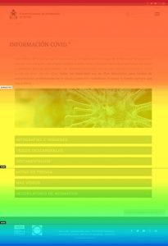
Ejemplos
Las partes más azules, corresponde a las zonas más “frías” o que producen menos interés o interacción entre los usuarios, y los colores más rojos las áreas más “calientes”, donde se concentran la mayor parte de las interacciones de los usuarios.
Kickoff Meeting
Business
Meeting

Slide 8
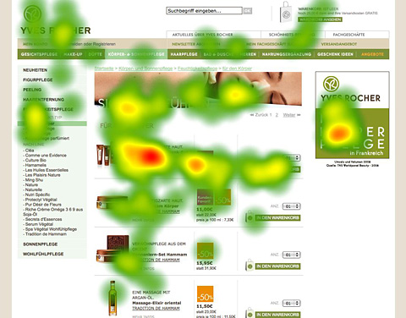
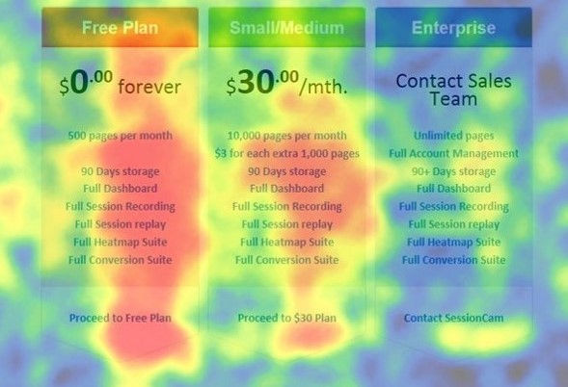
Ejemplos

Slide 9
